Slide 1
«Бюджет для граждан» по исполнению бюджета муниципального образования «Юринский муниципальный район» за 2015 год

Slide 2
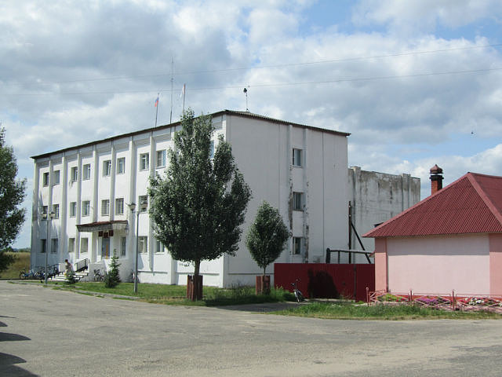
Уважаемые жители муниципального образования «Юринский муниципальный район»!
В соответствии с Бюджетным посланием Президента Российской Федерации В. В. Путина Федеральному собранию от 28 июня 2012 года, в целях реализации принципа прозрачности и открытости бюджета и информирования жителей о расходовании средств бюджета разработана брошюра «Бюджет для граждан» по исполнению бюджета за 2015 год.
Представленная в ней информация позволит гражданам составить представление об источниках формирования доходов бюджета муниципального района, направлениях расходования бюджетных средств в 2015 году и сделать выводы об эффективности использования бюджетных средств.
Администрация МО «Юринский муниципальный район», публикуя брошюру «Бюджет для граждан» по исполнению бюджета за 2015 год, надеется на заинтересованное внимание жителей района к процессу исполнения бюджета.
Руководитель финансового отдела
МО «Юринский муниципальный
район» Л.В. Красильникова

Slide 3
Основные параметры бюджета МО «Юринский муниципальный район» (тыс. рублей)
Доходы
138740.6
Расходы
137538.2
Профицит
1202,4

Slide 4
Показатели исполнения доходов бюджета МО «Юринский муниципальный район» за 2015год
 | Утвержденный бюджет на 2015 г. | Уточненный план на 2015 год | Отклонение уточненного плана от утвержденного (+ -) | Исполнено за 2015 год | Отклонение исполнения за 2015 г от уточненного плана (+ -) | Процент исполнения к уточненному плану года
Наименование
Налоги на прибыль, доходы | 37178,7 | 37178,7 | 0,0 | 32979,7 | -4199,0 | 88,7
налог на доходы физических лиц | 37178,7 | 37178,7 | 0,0 | 32979,7 | -4199,0 | 88,7
Налоги на товары (работы, услуги), реал. на терр. РФ | 1496,0 | 1496,0 | 0,0 | 1672,4 | 176,4 | 111,8
Налоги на совокупный доход | 1987,0 | 1987,0 | 0 | 2109,0 | 122,0 | 106,1
налог ,взимаемый в виде стоимости патента в связи с применением упрощенной системы налогообложения | 0,0 | 0,0 | 0,0 | 0,0 | 0,0
единый налог на вмененный доход для отдельных видов деятельности | 1986,0 | 1986,0 | 0,0 | 2107,6 | 121,6 | 106,1
единый сельскохозяйственный налог | 1,0 | 1,0 | 0,0 | 1,4 | 0,4 | 140,0
Госпошлина | 218,0 | 218,0 | 0,0 | 297,4 | 79,4 | 136,4
Доходы от использования имущества, находящегося в госуд. и муниц. собственности | 529,0 | 529,0 | 0 | 459,2 | -69,8 | 86,8
арендная плата за земли, находящиеся в госуд. собственности до разграничения госуд. собственности на землю | 370,0 | 370,0 | 0,0 | 416,2 | 46,2 | 112,5
арендная плата за земли, находящиеся в собственности муниципальных районов после разграничения | 68,0 | 68,0 | 0,0 | 9,3 | -58,7 | 13,7
доходы от сдачи в аренду имущества, находящегося в операт. управлении муниципальных органов | 91,0 | 91,0 | 0,0 | 33,7 | -57,3 | 37,0
Доходы от переч части прибыли, остающейся после уплаты налогов | 0,0 | 0,0 | 0,0 | 0,0 | 0,0
Платежи при пользовании природными ресурсами | 84,0 | 84,0 | 0 | 56,3 | -27,7 | 67,0
плата за негативное воздействие на окружающую среду | 84,0 | 84,0 | 0,0 | 56,3 | -27,7 | 67,0
Доходы от продажи материальных и нематериальных активов | 628,0 | 628,0 | 0,0 | 13,2 | -614,8 | 2,1
Штрафы, санкции, возмещение ущерба | 328,0 | 328,0 | 0,0 | 427,6 | 99,6 | 130,4
Прочие неналоговые доходы
Собственные доходы, всего | 42448,7 | 42448,7 | 0,0 | 38014,8 | -4433,9 | 89,6
Безвозмездные поступления, всего | 85846,3 | 111694,0 | 25847,7 | 100 725,8 | -10 968,2 | 90,2
Дотация | 15500,7 | 29426,1 | 13925,4 | 29 426,1 | 0,0 | 100,0
Субвенции | 59105,4 | 60758,0 | 1652,6 | 60 550,3 | -207,7 | 99,7
Субсидия | 11237,6 | 21470,6 | 10233,0 | 10 710,8 | -10759,8 | 49,9
Иные межбюджетные трансферты | 2,6 | 39,3 | 36,7 | 39,3 | 0,0 | 100,0
Прочие безвозмездные поступления | 0,0 | 0,0 | 0,0 | -0,7 | -0,7
Итого доходов: | 128295,0 | 154142,7 | 25847,7 | 138 740,6 | -15402,1 | 90,0

Slide 5
Структура налоговых и неналоговых поступлений МО «Юринский муниципальный район» в 2015году

Slide 6
Показатели исполнения расходов бюджета МО «Юринский муниципальный район» за 2015год
 | Утвержденный бюджет на 2015г. | Уточненный план на 2015год | Отклонение уточненного плана от утвержденного (+ -) | Исполнено за 2015 год | Отклонение исполнения за 2015 г. от уточненного плана (+ -) | Процент исполнения к уточненному плану года
Наименование
Расходы бюджета:
Общегосударственные вопросы | 21168,8 | 22371,4 | 1202,6 | 20 581,5 | -1789,9 | 92,0
Национальная оборона | 477,0 | 436,8 | -40,2 | 432,5 | -4,3 | 99,0
Национальная безопасность и правоохранительная деятельность | 1677,5 | 1565,9 | -111,6 | 1 449,5 | -116,4 | 92,6
Национальная экономика | 3686,2 | 14134,0 | 10447,8 | 3 331,4 | -10802,6 | 23,6
Жилищно-коммунальное хозяйство | 0,0 | 0,0 | 0,0 | 0,0 | 0,0
Охрана окружающей среды | 40,0 | 0,0 | -40,0 | 0,0 | 0,0
Образование | 67048,3 | 72622,9 | 5574,6 | 71 417,8 | -1205,1 | 98,3
Культура, кинематография | 18085,6 | 18156,7 | 71,1 | 15 611,0 | -2545,7 | 86,0
Социальная политика | 5992,1 | 11491,3 | 5499,2 | 11 053,6 | -437,7 | 96,2
физическая культура и спорт | 66,0 | 66,0 | 0,0 | 40,0 | -26,0 | 60,6
Средства массовой информации | 850,0 | 850,0 | 0,0 | 754,0 | -96,0 | 88,7
Обслуживание государственного и муниципального долга | 143,5 | 143,5 | 0,0 | 118,7 | -24,8 | 82,7
Межбюджетные трансферты | 9504,0 | 12748,2 | 3244,2 | 12 748,2 | 0,0 | 100,0
Расходы бюджета, всего | 128739,0 | 154586,7 | 25847,7 | 137 538,2 | -17 048,5 | 89,0

Slide 7
Структура расходов МО «Юринский муниципальный район» в 2015 году

Slide 8
Безвозмездные поступления за 2015 год
Дотации
29426,1тыс. руб.
100725,8
тыс.руб.
Субсидии
10710,8 тыс.руб.
Субвенции
60550,3тыс.руб.
Иные межбюджетные трансферты
38,6тыс.руб.

Slide 9
Фактически на 01.01.16г. в бюджете муниципального образования «Юринский муниципальный район» сложился профицит в сумме 1202,4 тысяч рублей
Наименование показателя | Уточенный план на2015г. | Исполнение за 2015г.
ДОХОДЫ | 154142,7 | 138740,6
РАСХОДЫ | 154586,7 | 137538,2
- ДЕФИЦИТ (ПРОФИЦИТ) | -444,0 | 1202,4
Бюджет муниципального района по состоянию на 1января 2016г исполнен с профицитом в сумме 1202,4 тыс. рублей, который сложился в результате погашения задолженности по бюджетному кредиту в сумме 1000,0 тыс. рублей и изменения остатков средств на счетах в сумме 202,4 тыс. рублей.
Предельный объем обязательств по муниципальным гарантиям муниципального образования «Юринский муниципальный район», предоставляемым в 2015 году в сумме не более 0 тыс.руб.
Предельным объемом расходов на обслуживание муниципального долга муниципального образования «Юринский муниципальный район» на 2015 год утвержден в сумме 143,5 тыс.руб.
Фактически объем расходов на обслуживание муниципального долга в 2015 году составил – 118,7 тыс.руб.
В 2015 году погашен муниципальный долг в сумме 1000 тыс.руб. в соответствии с графиком погашения. А также перечислены проценты по кредиту в сумме 118,7 тыс.руб. за счет собственных доходов. Остаток по муниципальному долгу составил 2000 тыс.руб.

Slide 10
РАСХОДЫ БЮДЖЕТА МО «Юринский муниципальный район» ПО ОСНОВНЫМ ФУНКЦИЯМ НА ОДНОГО ЖИТЕЛЯ
Раздел | Показатель | 2014 год, тыс.руб. | 2015 год, тыс.руб. | Рост расходов, в %
 | Всего расходов | 21,6 | 17,6 | -4,0
 | из них:
05 | Жилищно-коммунальное хозяйство | -
07 | Образование | 9,3 | 9,1 | -0,2
08 | Культура, кинематография | 2,4 | 2,0 | -0,4
10 | Социальная политика | 0,9 | 1,4 | 0,5
12 | Объем расходов бюджета муниципального образования на содержание работников органов местного самоуправления в расчете на одного жителя муниципального образования | 2,5 | 2,3 | -0,2

Slide 11
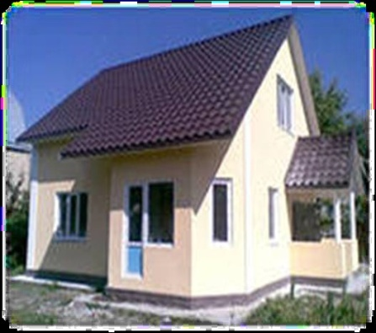
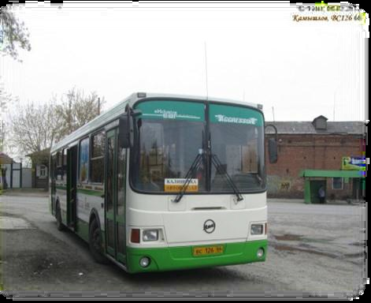
ОСНОВНЫЕ ПОКАЗАТЕЛИ ХАРАКТЕРИЗУЮЩИЕ РЕЗУЛЬТАТЫ ИСПОЛЬЗОВАНИЯ БЮДЖЕТНЫХ АССИГНОВАНИЙ В 2015 ГОДУ Численность населения – 7834 чел.
Общая площадь жилых помещений, приходящаяся в среднем на одного жителя – 32,8 кв.м.
Площадь жилых помещений введенная в действие за 2014 год – 2600 кв.м.
Доля населения, получившего жилые помещения и улучшившего жилищные условия в отчетном году, в общей численности населения, состоящего на учете в качестве нуждающегося в жилых помещениях – 12,8 %
Уровень безработицы – 5,0 %
Доля населения, проживающего в населенных пунктах, не имеющих регулярного автобусного и (или) железнодорожного сообщения с административным центром муниципального района – 7,4%

Slide 12
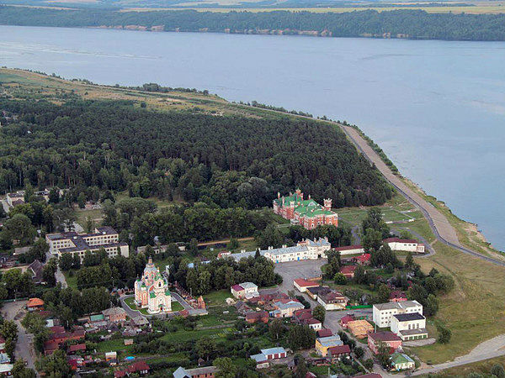
Спасибо за внимание !
Финансовый отдел муниципального образования «Юринский муниципальный район»
Наш адрес: 425370, Республика Марий Эл, п. Юрино,
ул. Красная площадь, д. 1
Телефон: (83644) 3-26-63, 3-27-01. Факс(83644) 3-26-63.
Адрес электронной почты: rfo-yur@minfin.mari.ru
Разработчиком презентации
«Бюджет для граждан» по исполнению бюджета за 2015 год является
Руководитель финансового отдела МО «Юринский муниципальный район» Красильникова Л.В.

